Slide 1
Hållbar upphandling
– ett strategiskt och
systematiskt arbetssätt.

Slide 2
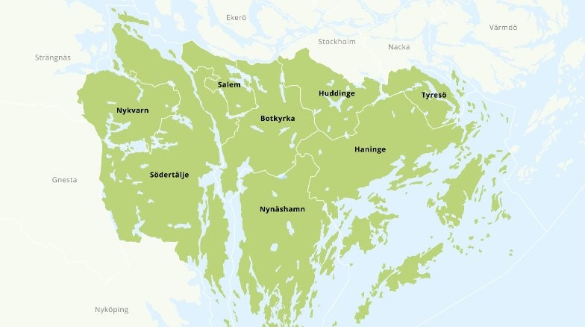
Vilka är Huddinge och Upphandling Södertörn?

Slide 3
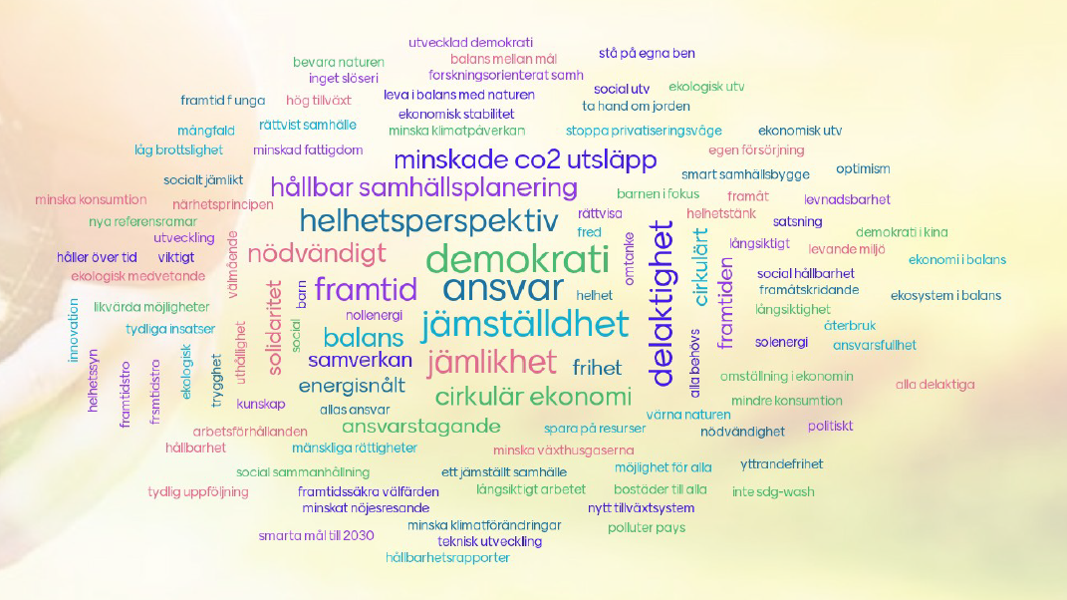
Vad är hållbar utveckling?

Slide 4
Haninges Klimat- och miljöpolitiska program
Mål - Hållbar konsumtion och resurseffektiva kretslopp
Skapa en processtruktur för att hantera hållbarhetsfrågor vid upphandling. Vid varje upphandling används processtrukturen för att bestämma nivån på klimat- och miljökraven så att kommunens mål nås.

Slide 5
Utveckla den cirkulära ekonomin i Huddinge
Alla nämnder och kommunala bolag ska med utgångspunkt i avfallstrappan minska konsumtion av nytillverkat och prioritera återanvändning före återvinning genom att skapa förutsättningar för cirkulära kretslopp.
Indikator för Kommunstyrelseförvaltningen
Andel upphandlingar där moment av cirkulär ekonomi applicerats.
Etappmål 5% för 2021, ökning med 5 %enheter varje år till 50 % för 2030.

Slide 6
Södertörnsgemensam Avfallsplan
Mål – förebygga avfall
Vid inköp och upphandling av varor, material och tjänster ska kommunkoncernen vidta åtgärder för att minska uppkomsten av avfall.

Slide 7
Upphandlingspolicy
Upphandling Södertörn
Upphandling ska skapa största möjliga ekonomiska kvalitativa nytta och mervärde för kommuninvånarna, genom medvetna val och väl avvägda mål för att vid varje tillfälle ingå den bästa möjliga affären.
Huddinge kommun
Upphandlingsverksamheten är en strategisk resurs för att på ett effektivt sätt bidra till en god ekonomisk hushållning och att hänsyn tas till hållbarhet ur alla aspekter.

Slide 8
Vad vi menar med hållbarhet i upphandlingar
Jämställdhet
Avfall och cirkulär ekonomi
Transporter och utsläpp
Biologisk mångfald
Vatten
Barnrättsperspektivet
Kemikalier och plast
Arbetsrättsliga villkor
Tillgänglighet
Energi
Sysselsättningsvillkor
Ekologisk och djurskydd
Arbetsmiljö

Slide 9
Mappning av hållbarhetsaspekter för respektive avtal

Slide 10
Upphandlingsstrategi / Taktisk plan
Vad säger mappningslistan om hållbarhet?
Hur ser nuläget ut?
Vilka behov har vi framöver?
Vad kan marknaden leverera?
Kan vi få det vi vill ha?
Vad kommer det att kosta för att få det vi vill?

Slide 12
Uppföljningsplan i Huddinge
Vilka krav riskerar att inte följas?
Vilka krav är strategiskt viktiga för kommunen
När ska vi kontrollera kraven?
Vem kontrollerar kraven?
Förlängning av avtal
Hur har kraven/villkoren följts
Kan vi nå målen med avtalet
Vad fungerar
Vad fungerar inte

Slide 13
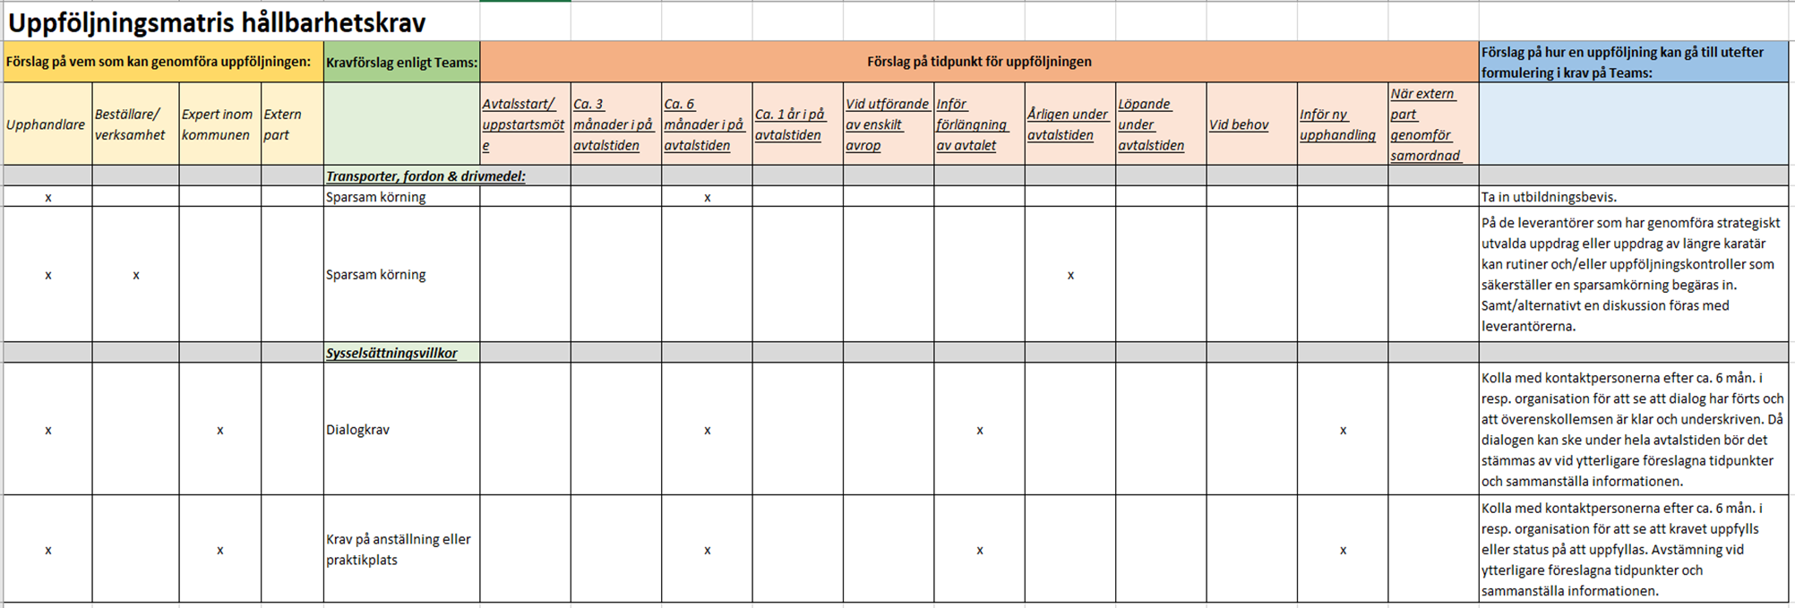
Uppföljningsmatris

Slide 14
Utmaningar
Arbeta strategiskt och målstyrt i en hel kommunorganisation med de upphandlade affärer?
Trygghet att ställa relevanta hållbarhetskrav som inte driver för mycket kostnad, men ändå driver samhällsförändring.

Slide 15
Våra lösningar
Gemensam Teamsyta
Introduktion till nya medarbetare och praktikanter
Skapar kategoriplaner/affärsområdesplaner
Information på intranät
Utbildningstillfällen för upphandlare
Inköpsdialoger med förvaltningar
Samarbeten med klimatstrateger

Slide 16
Framtidsspaning…
En nödvändighet
Tydligare politiska visioner
Behöver gå från projekt och individuellt engagemang till ett systematiskt och strategiskt arbete
Mer samarbeten
Social hållbarhet kommer i fortfarande i skymundan
Samhällsutmaning kring cirkulär ekonomi

Slide 17
Tack för mig!

